Slide 1
Локальные нормативные акты организации (ЛНА)
Презентацию подготовила
Ст. преподаватель кафедры управления
Николаева В.И.

Slide 2

Основные вопросы по ЛНА
Какие документы считаются локальными нормативными актами?
Какие виды локальных актов выделяются?
Что относится к обязательным локальным актам?
На какой срок они могут утверждаться?
В каких случаях локальный акт необходимо согласовывать с представительным органом работников?
Что считается таким органом?
В каком порядке осуществляется согласование?
Каковы требования к оформлению локальных актов и их хранению?
В каком порядке в них вносятся изменения?

Slide 3

Определение ЛНА
внутренний документ организации, принимаемый работодателем в соответствии с трудовым законодательством и иными актами, содержащими нормы трудового права, коллективными договорами, соглашениями

Slide 4


Утверждение ЛНА
Разрабатывает и утверждает локальные акты работодатель.
Однако в некоторых случаях участие в этом принимают и работники – через их представительный орган или профсоюз.

Slide 5
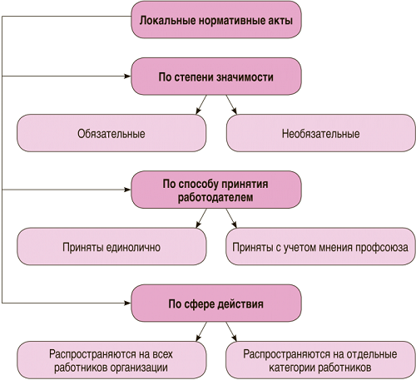

Slide 6

В соответствии с ТК
положения ЛНА не должны ухудшать положение работников по сравнению с установленным трудовым законодательством и иными актами, содержащими нормы трудового права, коллективным договором, соглашениями

Slide 7

За несоблюдение положений ЛНА работниками
они могут быть привлечены к дисциплинарной ответственности.
Нарушение же работодателем положений ЛНА чревато для него привлечением к административной ответственности и судебными разбирательствами.

Slide 8
Обязательные ЛНА. наличия которых требует трудовое законодательство
правила внутреннего трудового распорядка (ч. 4 ст. 189 ТК РФ);
документ, устанавливающий систему оплаты труда (положение об оплате труда) (ч. 4 ст. 135 ТК РФ);
документ, определяющий порядок аттестации (ч. 2 ст. 81 ТК РФ);
документ, регламентирующий порядок хранения и использования персональных данных работников, например положение о персональных данных работников (п. 8 ст. 86 ТК РФ);
акт, содержащий перечень должностей работников с ненормированным рабочим днем (например, положение о ненормированном рабочем дне), если работникам организации трудовым договором установлен такой режим (ст. 57, 101 ТК РФ);

Slide 9
Обязательные ЛНА. наличия которых требует трудовое законодательство
акт, предусматривающий разделение рабочего дня на части (ст. 105 ТК РФ);
акт, устанавливающий порядок и условия прохождения работниками подготовки или получения дополнительного профессионального образования, если работодатель принимает решение о необходимости направления работников на учебу, переобучение или повышение квалификации (ч. 2 ст. 196 ТК РФ);
правила и инструкции по охране труда (ч. 2 ст. 212 ТК РФ);
уставы и положения о дисциплине, введенные федеральными законами (ч. 5 ст. 189 ТК РФ)

Slide 10

Срок и сфера действия ЛНА
Сроки действия ЛНА Трудовым кодексом не установлены, поэтому они могут быть бессрочными или принятыми на определенный период.

Slide 11

Вступление в действие
В силу ст. 12 ТК РФ ЛНА вступает в силу со дня его принятия работодателем либо со дня, указанного в этом акте, и применяется к отношениям, возникшим после введения его в действие. В отношениях, возникших до введения в действие ЛНА, он применяется к правам и обязанностям, возникшим после введения его в действие.

Slide 12

ЛНА либо отдельные его положения прекращают свое действие в связи:
с истечением срока действия (если срок был установлен);
с отменой (признанием утратившими силу) данного ЛНА либо отдельных его положений другим ЛНА;
с вступлением в силу закона или иного акта, содержащего нормы трудового права, коллективного договора, соглашения (в случае, когда указанные акты устанавливают более высокий уровень гарантий работникам по сравнению с установленным локальным нормативным актом).

Slide 13

В статье 13 ТК РФ сказано, что принимаемые работодателем ЛНА действуют в отношении сотрудников данного работодателя независимо от места выполнения ими работы.

Slide 14
Действие ЛНА может распространяться на определенные категории сотрудников.
Например, ЛНА о выездном характере работы распространяется только на сотрудников, которым такой характер работы установлен,
а положение о дополнительных отпусках – только на тех, кому отпуска предоставляются.

Slide 15

Когда нужно учитывать мнение представительного органа работников?
порядок проведения аттестации работников (ст. 81 ТК РФ);
перечень должностей работников с ненормированным рабочим днем (ст. 101 ТК РФ);
разделение рабочего дня на части (ст. 105 ТК РФ);
систему оплаты труда (ст. 135 ТК РФ);
конкретные размеры повышения оплаты труда (ст. 147 ТК РФ);
конкретные размеры повышения платы за работу в ночное время (ст. 154 ТК РФ);

Slide 16

Когда нужно учитывать мнение представительного органа работников?
введение, замену и пересмотр норм труда (ст. 162 ТК РФ);
правила внутреннего трудового распорядка (ст. 190 ТК РФ);
формы подготовки и дополнительного профессионального образования работников, перечень необходимых профессий и специальностей (ст. 196 ТК РФ);
порядок применения вахтового метода (ст. 297 ТК РФ), в том числе возможность увеличения продолжительности вахты с одного до трех месяцев (ст. 299 ТК РФ).

Slide 17

Сразу возникает еще один вопрос: если в организации нет ПРОФСОЮЗА, должен ли работодатель предложить работникам его создать для согласования ЛНА?

Slide 18

если работниками организации не образован профсоюзный или иной представительный орган, все ЛНА работодатель принимает самостоятельно.

Slide 19

К сведению
Некоторыми нормативными правовыми актами рекомендовано при формировании локальных актов организации создавать рабочие группы из числа работников.

Slide 20

Порядок согласования ЛНА

Slide 21
Порядок согласования ЛНА
порядок разработки и утверждения ЛНА работодатель определяет сам, закрепив его в соответствующем документе, которым также может быть ЛНА или другой документ (например, приказ).
работодатель перед утверждением ЛНА должен направить его проект и обоснование по нему в представительный орган работников.
Получив эти документы, представительный орган не позднее пяти рабочих дней со дня их получения должен направить работодателю ответ с мотивированным мнением по проекту в письменной форме

Slide 22

Если Профсоюз не согласен принять ЛНА
он может согласиться с мнением и принять акт, скорректировав его;
если его данное мнение не устраивает, в течение трех дней после получения мнения работодатель может провести с представительным органом дополнительные консультации в целях формирования взаимоприемлемого решения.
При недостижении согласия возникшие разногласия оформляются протоколом, после чего работодатель имеет право принять локальный нормативный акт.

Slide 23
Требования к оформлению ЛНА
ГОСТ Р 6.30-2003 «Унифицированные системы документации. Унифицированная система организационно-распорядительной документации. Требования к оформлению документов»[2] (далее – ГОСТ).

Slide 24

Согласно ГОСТу
наименование организации. Указывается в строгом соответствии с учредительными документами, включая полное и сокращенное наименование, в том числе на иностранном языке;
наименование вида документа. Указывается после наименования организации прописными буквами (ПОЛОЖЕНИЕ, ИНСТРУКЦИЯ и т. д.);
дату регистрации (дата утверждения) и регистрационный номер документа;
место составления документа;
визу согласования, если ЛНА проходил согласование с представительным органом работников или другими органами;
отметку о наличии приложений. Она делается в конце документа (например, «Приложение: лист ознакомления работников с Положением на 10 л. в 1 экз.») и на самом приложении в правом верхнем углу (например, «Приложение № 1 к Положению о персональных данных работников ГБУ «Центр социальной помощи» от 13.01.2015»).

Slide 25

структура локального акта

Slide 26
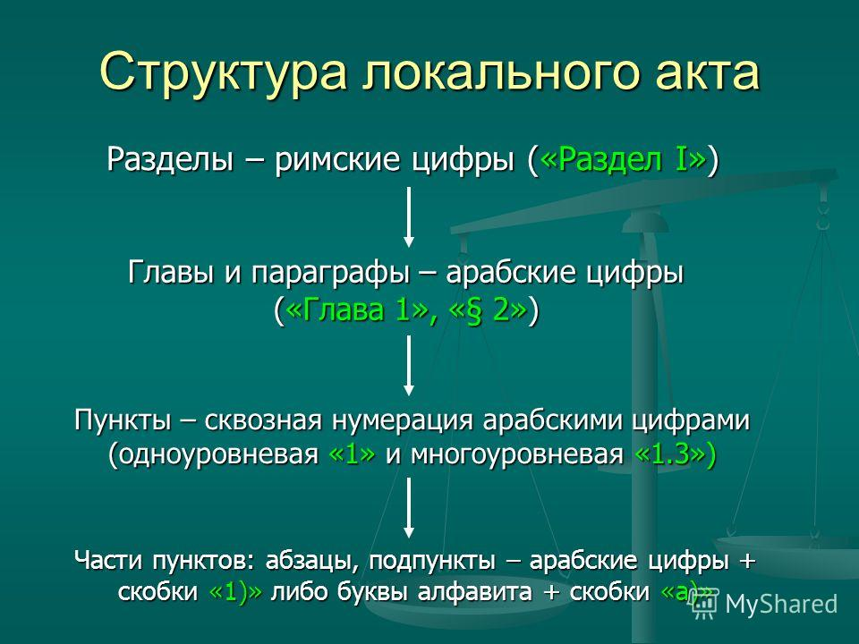

Slide 27
Структура локального акта, как правило, состоит из трех разделов:
Общие положения
Основная часть
Заключительные положения

Slide 28

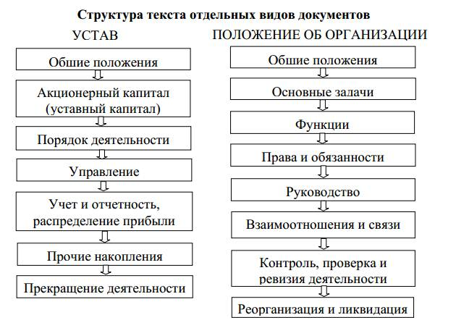

Slide 29

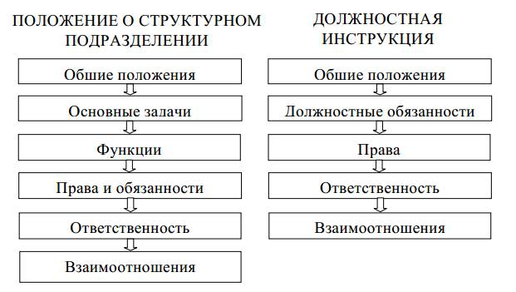

Slide 30

Страницы документа нумеруются со второй страницы. Номера страниц проставляются посередине верхнего поля листа.
Заключительный момент оформления – утверждение ЛНА руководителем организации. Гриф утверждения ставится в правом верхнем углу. Акт может утверждаться приказом работодателя или личной подписью руководителя организации. Приведем образец визы согласования и утверждения.
Гриф утверждения с личной подписью руководителя должен быть заверен печатью организации

Slide 31
Порядок ознакомления
Итак, утвержденный ЛНА следует зарегистрировать в соответствующем журнале с присвоением порядкового номера и указанием даты введения в действие. Напомним, что ЛНА вступает в силу со дня его принятия работодателем либо со дня, указанного в этом акте.
В соответствии с ч. 2 ст. 22 ТК РФ работодатель обязан ознакомить работников под роспись с принимаемыми локальными нормативными актами, непосредственно связанными с их трудовой деятельностью. Принимаемых на работу ознакомить с ЛНА нужно до подписания трудового договора. При этом необходимо учитывать, что с содержанием утвержденного ЛНА должны быть ознакомлены те работники, на которых он распространяется.
Ознакомление может осуществляться путем оформления листов ознакомления в виде приложения к ЛНА, журнала ознакомления или любым другим способом. Приведем примерный образец журнала ознакомления.

Slide 32
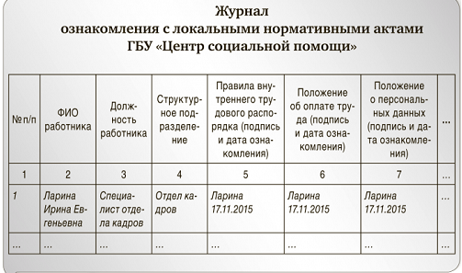

Slide 33

Хранение локальных актов
Оригиналы ЛНА хранятся в одном месте. Как правило, это отдел кадров или канцелярия. Для структурных подразделений организации целесообразно сделать копии.
Что касается сроков хранения, в соответствии с Перечнем типовых управленческих архивных документов, образующихся в процессе деятельности государственных органов, органов местного самоуправления и организаций, с указанием сроков хранения, утвержденным Приказом Минкультуры РФ от 25.08.2010 № 558, ЛНА хранятся в организации постоянно.

Slide 34
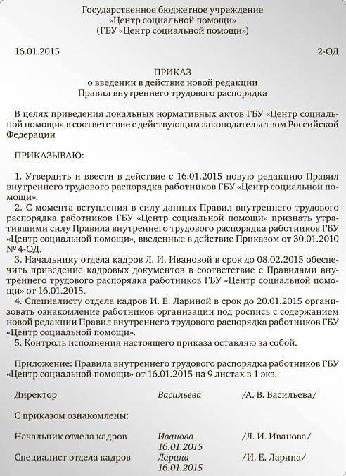
Изменения в локальных актах
Если изменений много, удобнее утвердить новый ЛНА, а старый отменить. Для этого необходимо издать приказ, образец которого приведем ниже.

